Slide 1

PROJETO EM GRUPO
HTML
CSS
JS
Módulo 1

Slide 2
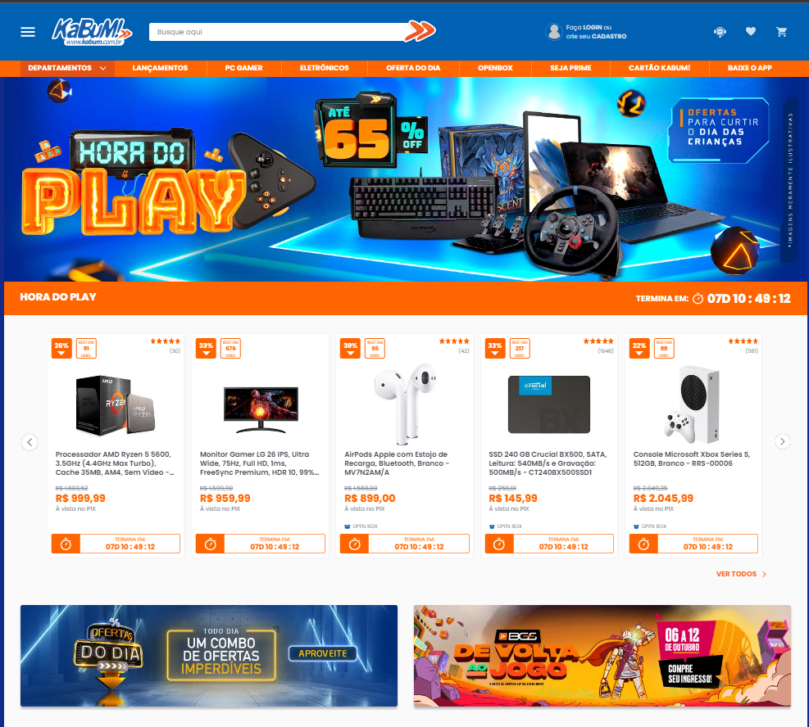
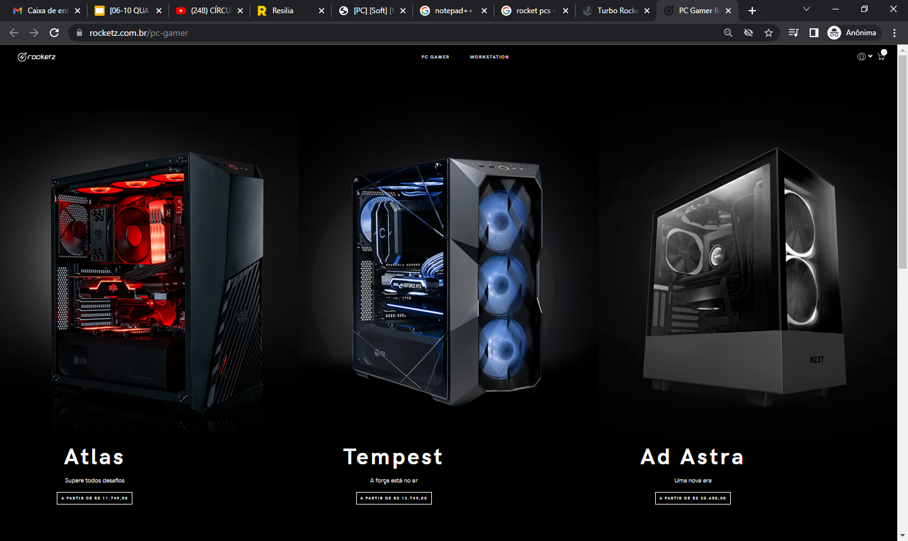
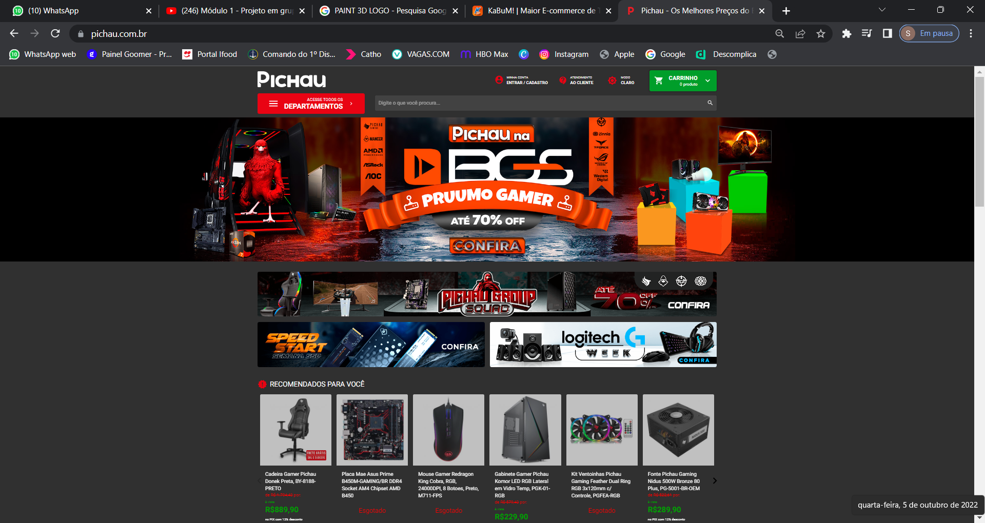
Passo a passo!
INÍCIO
Primeiro passo foi a
procura de sites convenientes a nossa ideia. Que é vender produtos de informática.

Slide 3



Passo a passo!
Planejamento
Criação de um repositório no GitHub que foi compartilhado com todos os membros do grupo, além da criação de um servidor no Discord para facilitar a nossa comunicação e dar feedback no andamento do projeto.
Também foi criada uma pasta compartilhada no Google Drive para armazenar todas as imagens e arquivos que foram utilizados pelos membros da squad.

Slide 4



Passo a passo!
Preparação
Além do VS Code, também foram utilizados outros programas que nos ajudaram nas etapas de criação do nosso site.
Notepad++ para editar arquivos em massa
Google Drive para compartilhamento
Photoshop para criação do logo
Paint 3D para edição de algumas imagens

Slide 5




Passo a passo!
MEIO
Divisão de tarefas:
HTML e CSS do “index”
HTML e CSS das páginas dos produtos
HTML e CSS do “sobre nós” e “nossa equipe”
HTML e CSS do “contatos”
Slides e Javascript das páginas

Slide 6
Passo a passo!
Criação das páginas
INDEX
PÁGINA DOS PRODUTOS
SOBRE NÓS
NOSSA EQUIPE
CONTATO

Slide 7

Passo a passo!
Ajustes finais
Link entre as páginas
INDEX
PÁGINA DOS PRODUTOS
SOBRE NÓS
NOSSA EQUIPE
CONTATO

Slide 8

Passo a passo!
FIM
Checagem de todo o projeto
Páginas funcionam corretamente;
Link entre as páginas;
Resolução das imagens;
Carrinho de compras;
Formulário de contato;

Slide 9


EXTRA
DIFICULDADES
Delay do GitHub Desktop.
Layout das páginas (CSS).
Adicionar pump para área do perfil.
EM BUSCA DO CONHECIMENTO
Stackoverflow;
W3 Schools;
Developer Mozilla;
Reddit;

Slide 10
índice
QUEM SOMOS
TEMPO DE EMPRESA
NOSSOS PRODUTOS
EQUIPE
A TECHNIGHT busca qualidade em seus produtos.
Temos 5 anos trazendo sonhos aos nossos consumidores.
Produtos de ótima qualidade e conforto.
Nossa equipe é altamente qualificada para levar a você as melhores escolhas dos produtos.

Slide 11
Quem somos
EMPRESA
A empresa TECHNIGHT visa acima de tudo a qualidade em seus produtos. Nossas mercadorias oferecem aos clientes uma qualidade, conforto e um ótimo preço, sendo assim acessível para todos.

Slide 12
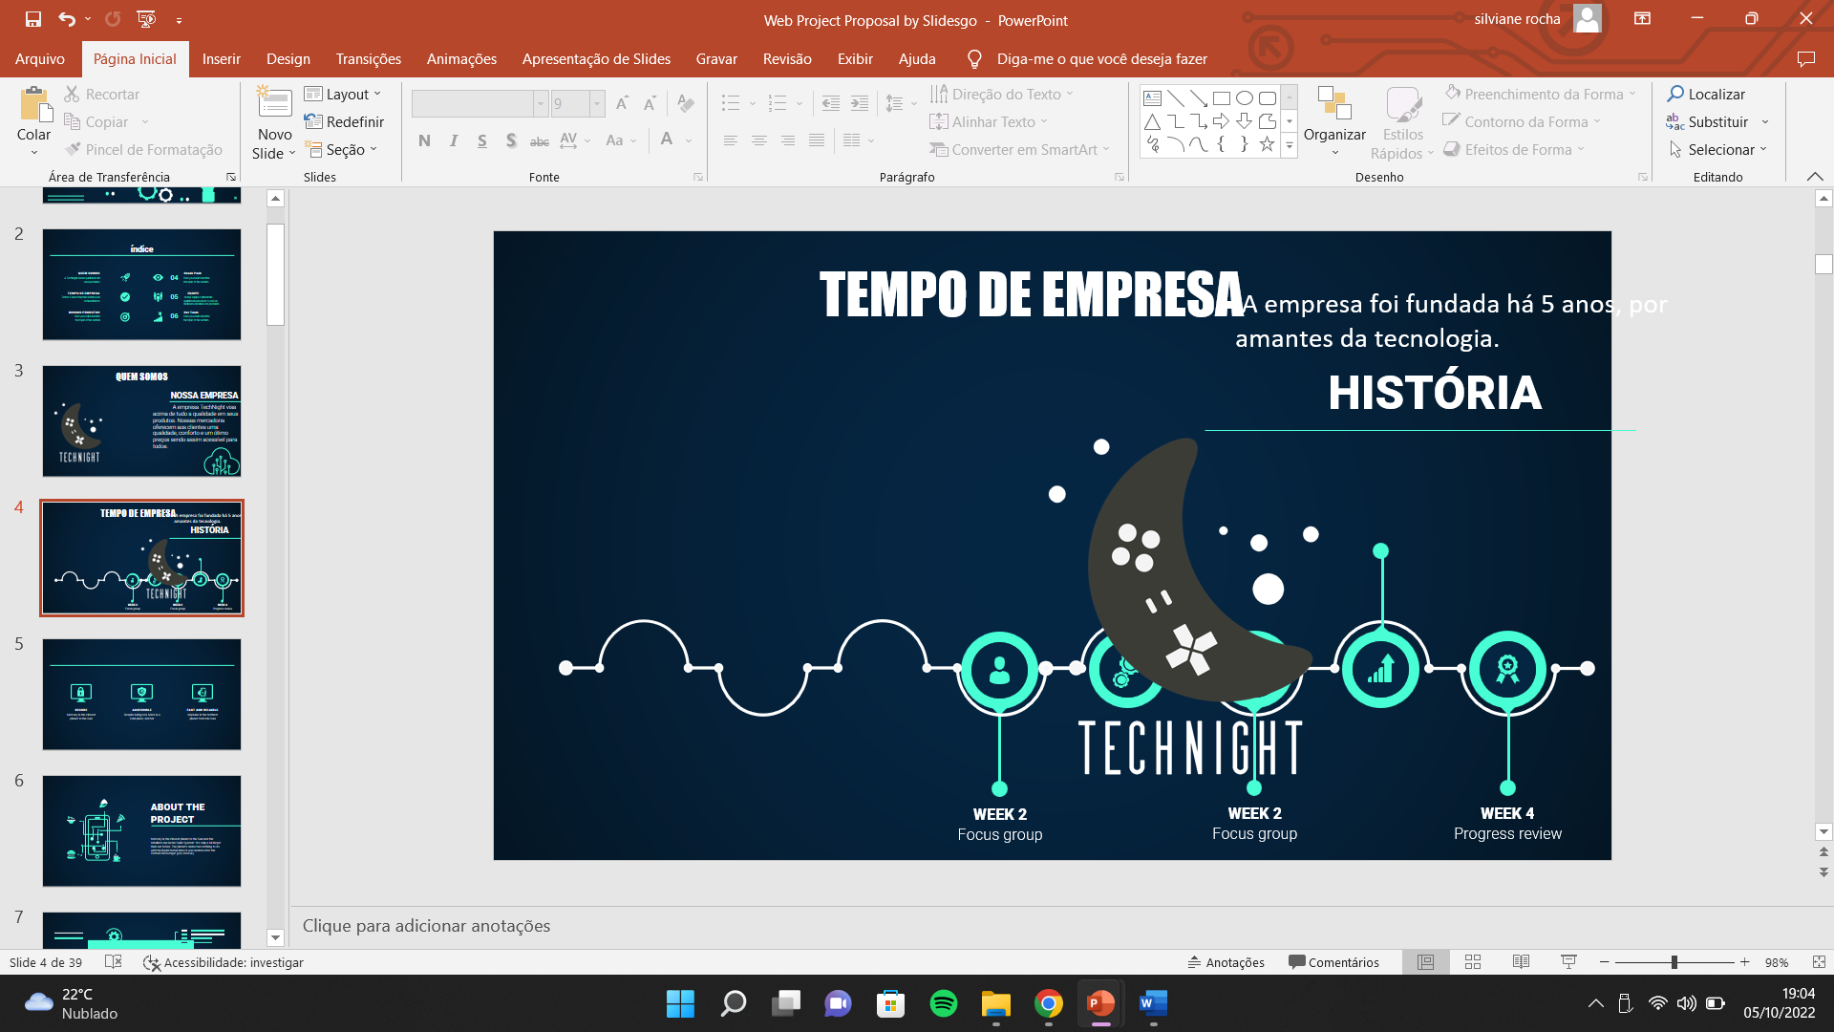
Tempo de empresa
FUNDAÇÃO
A empresa foi fundada em 2018, logo estamos há 5 anos evoluindo no mercado tecnológico e buscando se expandir por todo o mundo.
2019
2021
2018
2020
2022

Slide 13
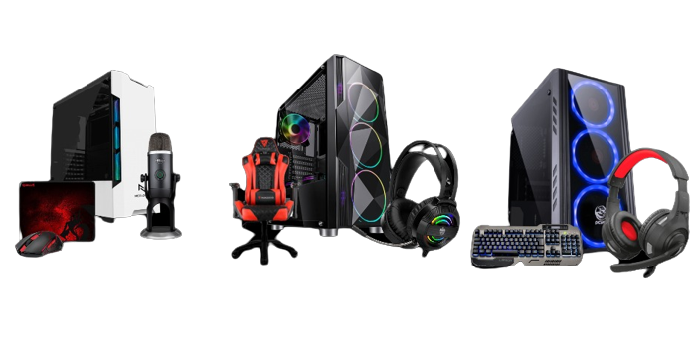
Nossos produtos
MERCADORIAS
Nosso objetivo é entregar ao mercado os melhores computadores e acessórios para os games. A empresa leva esse viés como meta de serviço, ou seja, de sempre oferecer o melhor ao cliente.

Slide 14





Equipe
TIME
Contamos com profissionais qualificados em suas devidas atuações de serviços e buscamos aprofundar seus conhecimentos.
Jason Miller
Sarah Souza
Programador Web
Web
Designer
Administradora Empresarial
Consultor de vendas
CEO
Levi Barbosa
Helena Price
Richarddy B.

Slide 15

ConfiA
No
processo!

